Slide 1
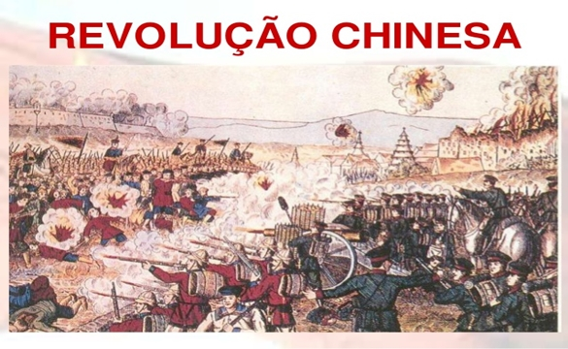

Slide 2
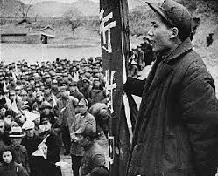
Nacionalismo e socialismo no início do século XX
Da China milenar ao imperialismo
A revolta dos Boxeres e o surgimento de um moviemento nacionalista de massas: o Kuomitang
A revolução de 1911 e a queda da monarquia
Aliança dos comunistas com o Kuomitang
O massacre de Xangai (1927)
O partido comunista e a fuga para o campo

Slide 3
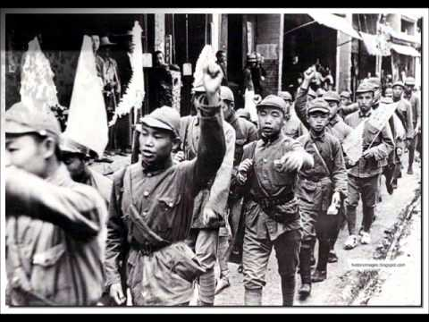
A revolução de 1927
A revolução de 1927
O impacto da revolução russa de Outubro
O acordo Stálin – Kuomitang
O massacre de Xangai (1927)

Slide 4
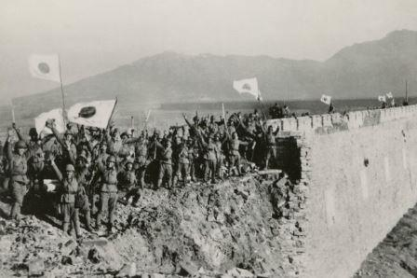
A segunda guerra e a revolução de 1949
A segunda guerra e a revolução de 1949
A crise de 1929 e a invasão japonesa
A longa marcha dos comunistas
Aliança do PC e do Kuomitang contra o Japão
Mao e a aliança da quatro classes
O fim da Segunda Guerra e a revolução

Slide 5
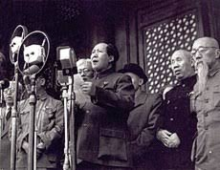
O novo poder
O novo poder
Mao dirigente máximo da revolução
Exército popular e ausência de sovietes
Revolução operária ou camponesa?

Slide 6
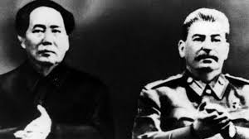
As relações URSS e China pós revolução
As relações URSS e China pós revolução
O Grande Salto pra Frente
As relações com a URSS
As primeiras medidas revolucionárias
- Reforma agrária
- Nacionalizações de empresas

Slide 7
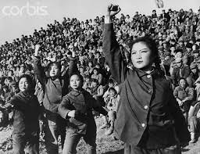
A revolução cultural
A luta política no interior do PC
A comuna de Xangai
Os guardas vermelhos
A classe operária e a democracia
Mao chama a ordem

Slide 8
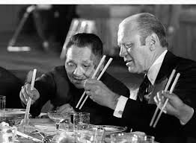
A abertura ou a restauração capitalista?
A teoria dos Três Mundos e a URSS
As relações China - EUA
Mercado e socialismo num só país
A restauração de Deng Xiaoping

Slide 9
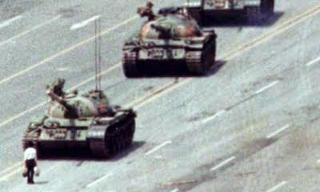
A comuna de Pequim de 1989
A mobilização estudantil
O massacre da praça Paz Celestial em 1989
A resistência operária à restauração capitalista
As manifestações estudantis se espalham pelo país
O massacre na praça

Slide 10
A China na OMC
A China na Organização Mundial do Comércio: o socialismo sobreviverá?
A associação da cúpula do PC com as multinacionais
A propriedade social e a economia planificada no mercado
Conflitos trabalhistas e liberdade sindical
As relações China - EUA

